Slide 1


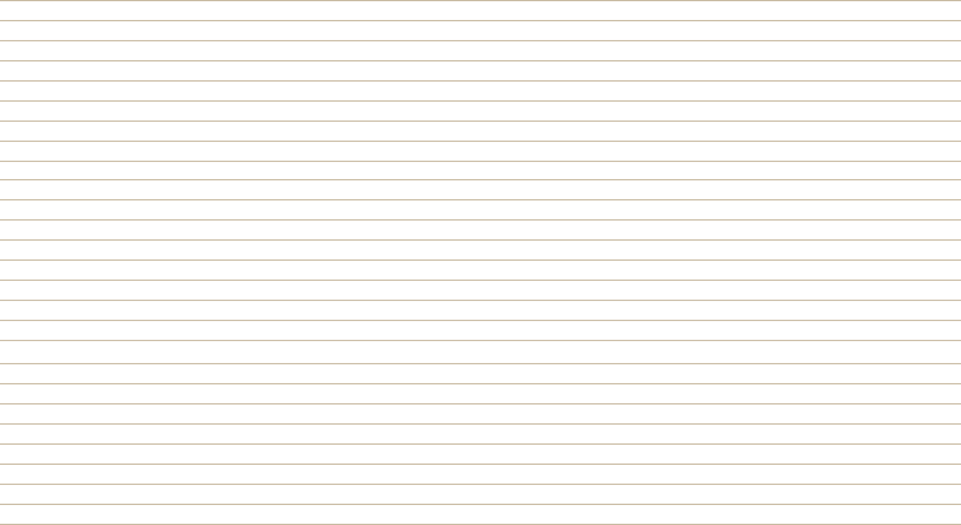


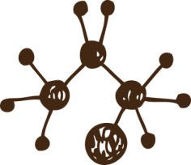






TOÁN
LỚP 4

Slide 2

Thứ tư ngày 29 tháng 9 năm 2021
Toán
Tấn, tạ , yến ( tr23)
Bảng đơn vị đo khối lượng ( tr24)

Slide 3

YẾN, TẠ, TẤN
(tr23)

Slide 4



Mục tiêu
1. Bước đầu nhận biết về độ lớn của yến, tạ, tấn ; mỗi quan hệ của tạ, tấn với ki-lô-gam.
2. Biết chuyển đổi đơn vị đo giữa tạ, tấn và ki-lô-gam.
3. Biết thực hiện phép tính với các số đo : tạ, tấn.

Slide 5



Các đơn vị đo khối lượng đã học
1kg
1g
Ki-lô-gam
Gam

Slide 6

Yến
1kg
1kg
1kg
1kg
1kg
1 yến
1kg
1kg
1kg
1kg
1kg
1 yến = 10kg
10kg = 1 yến

Slide 7

Tạ
1 yến
1 yến
1 yến
1 yến
1 yến
1 tạ
1 yến
1 yến
1 yến
1 yến
1 yến
1 tạ = 10 yến
10 yến = 1 tạ

Slide 8

Tấn
1 tạ
1 tạ
1 tạ
1 tạ
1 tạ
1 tấn
1 tạ
1 tạ
1 tạ
1 tạ
1 tạ
1 tấn = 10 tạ
10 tạ = 1 tấn

Slide 9
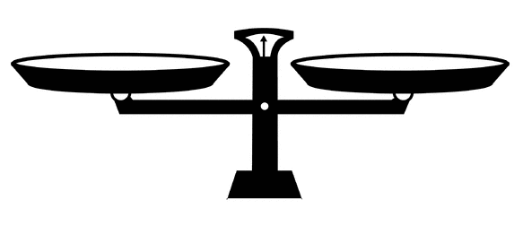
Yến, tạ, tấn
1 yến = 10kg
1 tạ = 10 yến
1 yến
10 yến
1 tạ
100kg
1 tạ = 100 kg
10kg
1 tạ
10 tạ
1 tấn
1000kg
1 tấn
1 tấn = 10 tạ
1 tấn = 1000kg

Slide 10


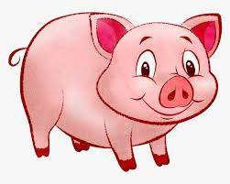
Yến, tạ, tấn
Con lợn
8 yến
Con trâu
2 tạ
Con voi
2 tấn

Slide 11
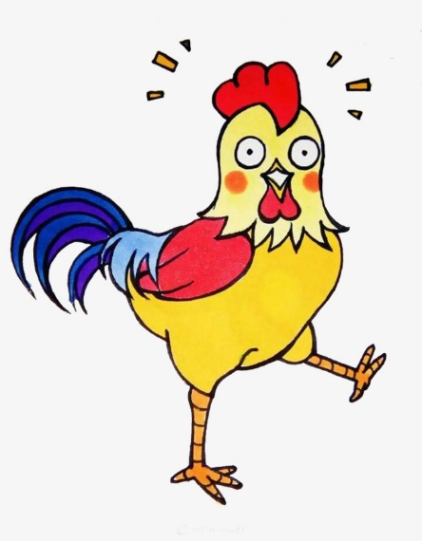
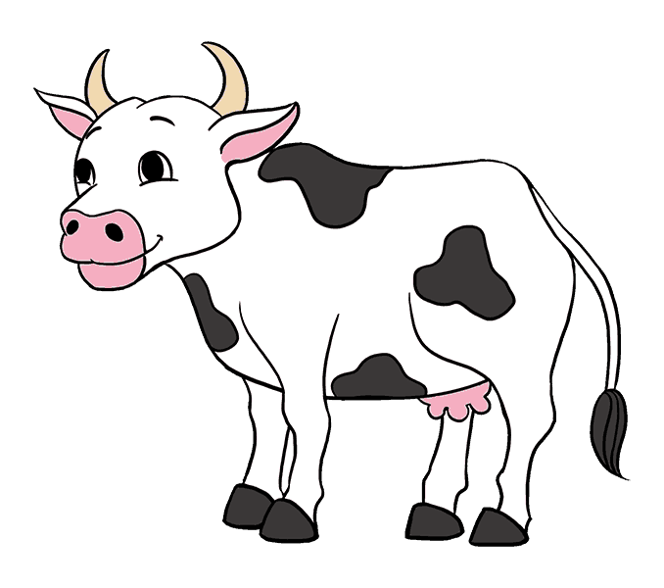
Bài 1/tr.23 : Viết “2kg” hoặc “2 tạ” hoặc “2 tấn” vào chỗ chấm cho thích hợp
Con gà cân
nặng …..……
Con bò cân
nặng …..……
Con voi cân
nặng …..……
2 kg
2 tạ
2 tấn

Slide 12
Bài 2/tr.23 : Viết số thích hợp vào chỗ chấm :
1 yến = … kg 5 yến = …kg 1 yến 7kg = …kg
10kg = … yến 8 yến = …kg 5 yến 3kg = … kg
b) 1 tạ = … yến 4 tạ = … yến
10 yến = … tạ 2 tạ = … kg
1 tạ = … kg 9 tạ = … kg
100kg = … tạ 4 tạ 60kg = … kg
c) 1 tấn = … tạ 3 tấn = … tạ
10 tạ = … tấn 8 tấn = … tạ
1 tấn = … kg 5 tấn = … kg
1000kg = … tấn 2 tấn 85kg = … kg

Slide 13
Bài 2/tr.23 : Viết số thích hợp vào chỗ chấm :
1 yến = … kg 5 yến = …kg 1 yến 7kg = …kg
10kg = … yến 8 yến = …kg 5 yến 3kg = … kg
10
50
17
1
80
53
b) 1 tạ = … yến 4 tạ = … yến
10 yến = … tạ 2 tạ = … kg
1 tạ = … kg 9 tạ = … kg
100kg = … tạ 4 tạ 60kg = … kg
10
40
1
200
100
900
1
460

Slide 14
c) 1 tấn = … tạ 3 tấn = … tạ
10 tạ = … tấn 8 tấn = … tạ
1 tấn = … kg 5 tấn = … kg
1000kg = … tấn 2 tấn 85kg = … kg
10
30
1
80
1000
5000
1
2085

Slide 15

BẢNG ĐƠN VỊ ĐO
KHỐI LƯỢNG

Slide 16
Toán
Bảng đo đơn vị khối lượng
*Để đo khối lượng các vật nặng hàng chục gam, người ta còn dùng đơn vị : đề-ca-gam.
Đề-ca-gam viết tắt là : dag
1dag = 10g
*Để đo khối lượng các vật nặng hàng trăm gam, người ta còn dùng đơn vị : héc – tô – gam.
Héc-tô-gam viết tắt là : hg
1hg = 10dag
1hg = 100g

Slide 17

Bảng đo đơn vị khối lượng
Lớn hơn ki-lô-gam
Ki-lô-gam
Bé hơn ki-lô-gam
tấn
tạ
yến
kg
hg
dag
g
1tấn
= 10tạ
1tạ
=10yến
1yến
=10kg
1kg
= 10hg
1hg
=10dag
1dag
=10g
1g
=1000kg
=100kg
= 1000 g
= 100g
- Mỗi đơn vị đo khối lượng đều gấp mấy lần đơn vị bé hơn, liền nó ?
Mỗi đơn vị đo khối lượng đều gấp 10 lần đơn vị bé hơn, liền nó.

Slide 18

Bài 1: Viết số thích hợp vào chỗ chấm:
10
1dag = ….. g
10 g = …... dag
1hg = …… dag
10 dag = …… hg
10
1
1

Slide 19

* Bài 2: Tính
380g + 195g =
575g
452hg x 3 =
1356hg
928dag – 274dag =
654dag
768hg : 6 =
128hg

Slide 20

* Bài 3: >, <, =
5 dag ……50g
4 tạ 30kg……4 tạ 3kg
=
>
50g
430 g
403 kg
3 tấn 500kg……3500kg
8 tấn ……8100kg
=
<
8000kg
3500kg

Slide 21

Bài 4: Có 4 gói bánh, mỗi gói cân nặng 150g và 2 gói kẹo, mỗi cái cân nặng 200g. Hỏi có tất cả mấy ki-lô-gam bánh và kẹo?
Tóm tắt:
4 gói bánh, 1 gói bánh : 150 g
4 gói bánh + 2 gói kẹo …kg?
2 gói kẹo, 1 gói kẹo : 200 g
Bài giải
Bốn gói bánh cân nặng là:
150 x 4 = 600 ( g)
Hai gói kẹo cân nặng là:
200 x 2 = 400 ( g)
Có tất cả số kg bánh và kẹo là:
600 + 400 = 1000(g)
= 1 kg
Đáp số: 1kg

Slide 22


Củng cố
Số thích hợp viết vào chỗ chấm
của 9 tạ 5kg > ....... kg là :
A
95
905
B
950
C
9005
D

Slide 23
Dặn dò
Hoàn thành bài tập vào vở, chụp hình gửi cô.
Chuẩn bị bài mới.

Slide 24
Thank you!

